Slide 1
YO-TUTKINTO

Slide 2
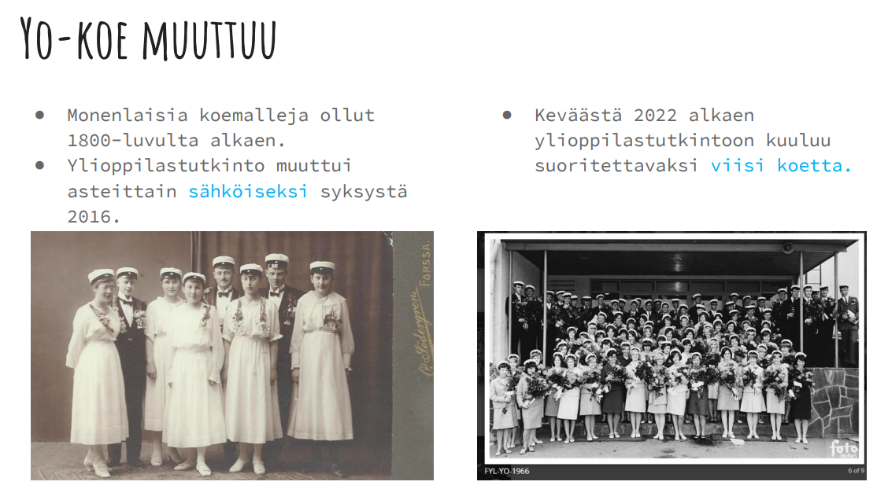

Slide 3
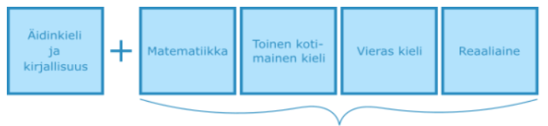
Tutkinnon rakenne
Kaikkien suoritettava.
Vähintään kolmesta ryhmästä suoritettava vähintään neljä koetta.
Yhden suoritetuista on oltava pitkän oppimäärän koe.

Slide 4
Yhden suoritetuista kokeista on oltava pitkän oppimäärän koe.
yleensä MAA tai ENA
Reaalikoepäiviä on kaksi:
BI, FI, FY, HI, PS
KE, GE, TE, UE/ET, YH
Esimerkkejä:
ai+mab+ena+ue+hi (5 koetta)
ai+maa+ru+ena+ff+fy+ke (6 koetta)
Viisi ensimmäistä koetta on maksuttomia.

Slide 5

YO-TUTKINNON HAJAUTTAMINEN
oppiaineen pakolliset opinnot on opiskeltava ennen kokeeseen osallistumista
tehtäviä myös valtakunnallisista valinnaisista opinnoista
tutkinnon voi hajauttaa enintään kolmeen perättäiseen tutkintokertaan
2. lv.
3. lv.
4. lv.
kevät
syksy
kevät
Tutkinto on mahdollista aloittaa jo 2. lv.
syksy
kevät
syksy
Useimmat suorittavat tutkinnon 3. lv. aikana
kevät
syksy
kevät
4 vuoden opiskelijat

Slide 6
YO-kokeen uusiminen
Hyväksytyn kokeen saa uusia niin monta kertaa kuin haluaa.
Jos tutkinto on kesken, hylätyn kokeen saa uusia kolme kertaa.
Hylätyn kokeen tason voi vaihtaa kunhan yhden pitkän oppimäärän sääntö täyttyy.
Tutkinnon suorittanut saa uusia hylätyn kokeen rajoituksetta.

